Slide 1
ELEKTROLITNI DISBALANS I POREMEĆAJI ACIDOBAZNOG STATUSA
Dr Minela Bećirović,
specijalista interne medicine,
Klinika za interne bolesti, UKC Tuzla
Zenica, 29.09.2024. godine

Slide 2
ELEKTROLITI
Elektroliti su električki nabijeni minerali otopljeni u tjelesnim tekućinama koji održavaju nervne i mišićne funkcije tijela.
Postoje različite vrste elektrolita; natrij, kalij i hlorid igraju značajnu ulogu u ćelijskoj homeostazi, zajedno s kalcijem, magnezijem, fosfatom i bikarbonatom.
Disbalans elektrolita uzrokuju različita stanja i lijekovi koji ometaju prirodnu ravnotežu tekućine u tijelu.

Slide 3
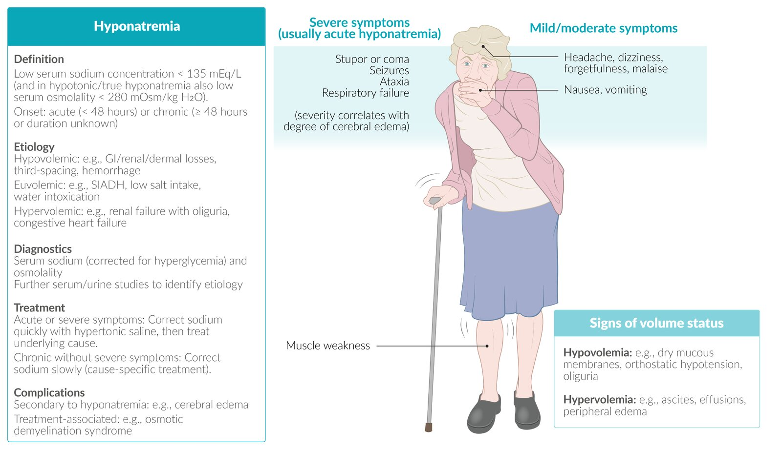
HIPONATRIJEMIJA Na<135 mmol/l

Slide 4
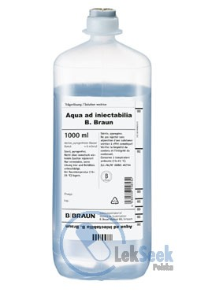
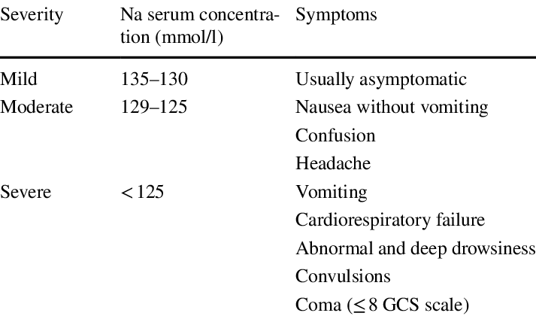
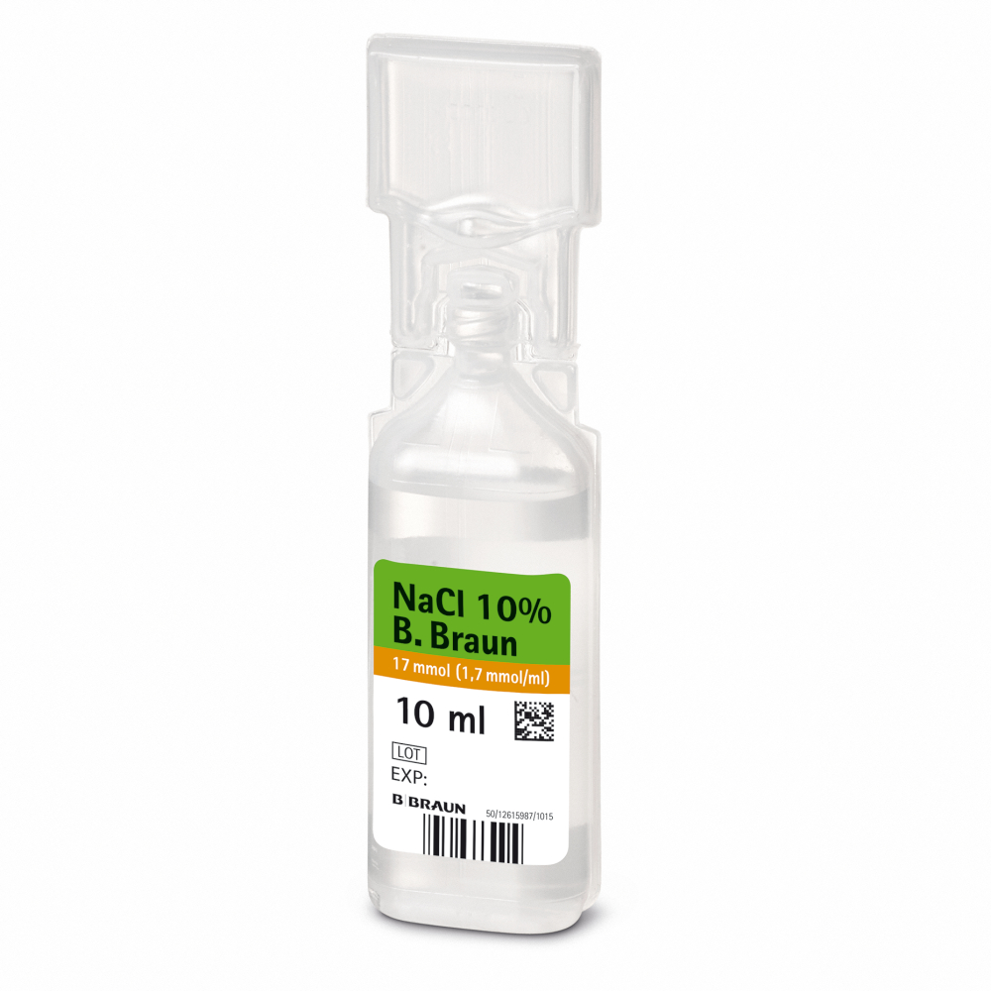
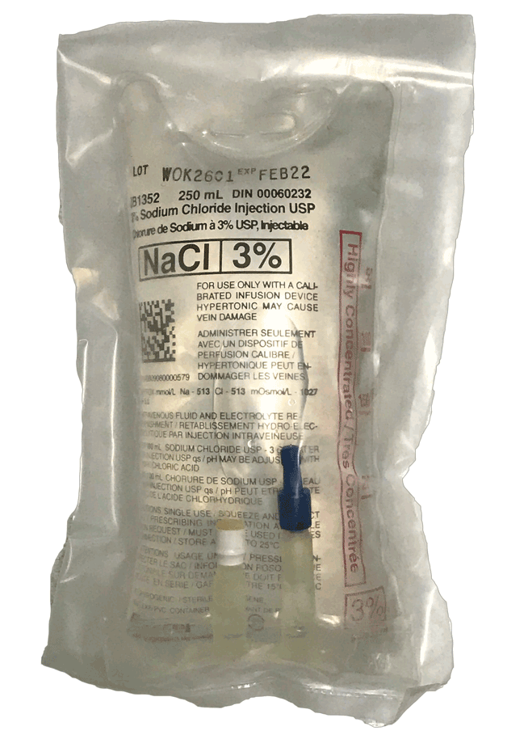
HIPONATRIJEMIJA - TRETMAN
Brzina korekcije zavisi od dužine trajanja hiponatremije i težine simptoma
IZBJEGAVATI PREREVNOSNU KOREKCIJU - dovodi do dehidracije moždanih ćelija i razvoja sindroma osmotske demijelinizacije
Korigirati najviše do 10 mEq/24h
Asimptomatičan pacijent:
NaCl 3% 50 ml IV bolus tokom 5 minuta
Simptomatičan pacijent:
NaCl 3% 100 ml IV tokom 10 minuta
Savjet:
50 ml 10% NaCl kombinovati sa 450ml Aqua destilata, rezultat je 500 ml 3% NaCl

Slide 5
HIPERNATRIJEMIJA – Na>150mmol/l
Pretjerani gubitak vode: proliv, povraćanje, znojenje, povećana diureza
Nedovoljni unos vode: izmjenjen mentalni status, izgubljen osjećaj žeđi (stari ljudi, slabo pokretni, zapušteni pacijenti)
Jatrogeno usljed pretjeranog unosa soli: pretjerana korekcija hipertonom otopinom, previše soli u ishrani, pijenje morske vode
Pretjerana reapsorpcija soli od strane bubrega: primarni hiperaldosteronizam, Cushing sy.
Manifestuje se neurološkim simptomima, konfuzija, letargija, različitog nivoa poremećaja svjesti sve do kome

Slide 6
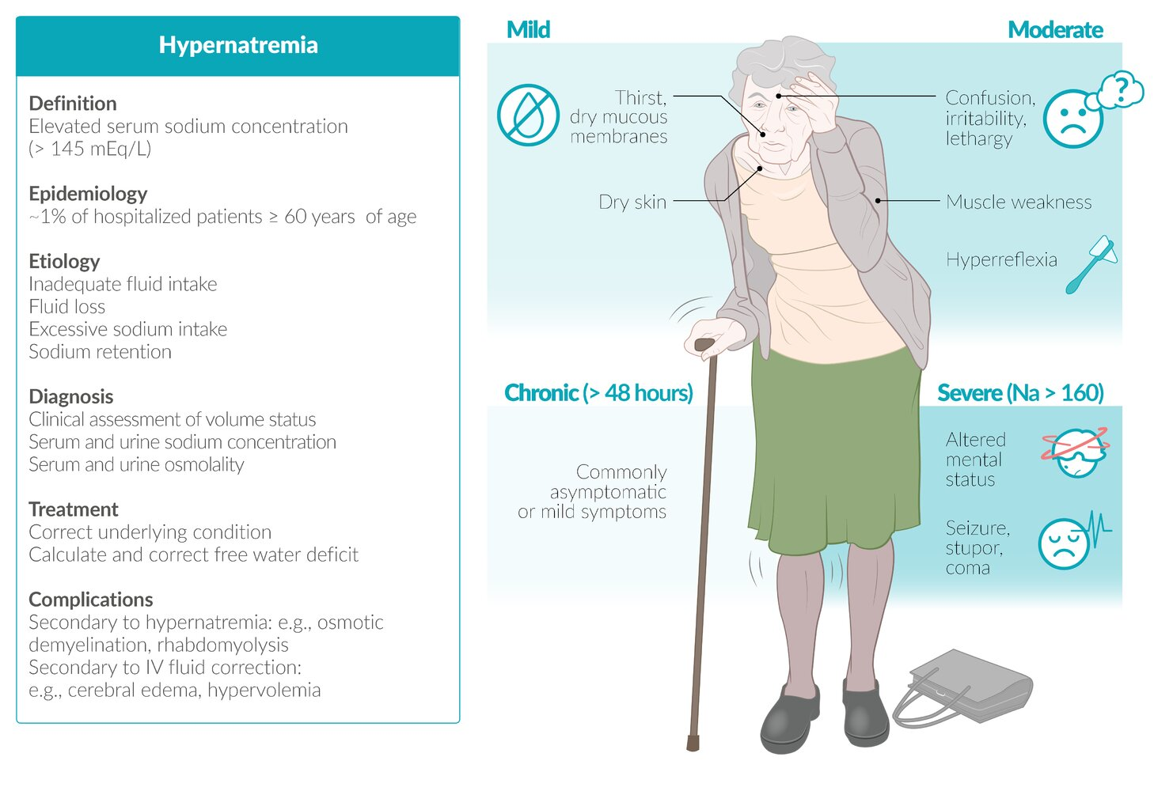
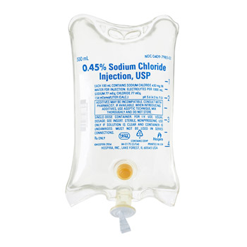
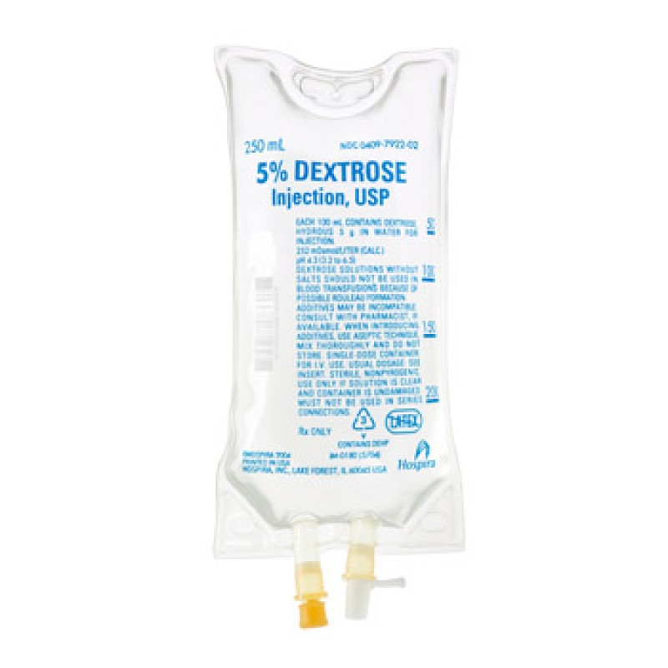
HIPERNATREMIJA – TRETMAN

Slide 7
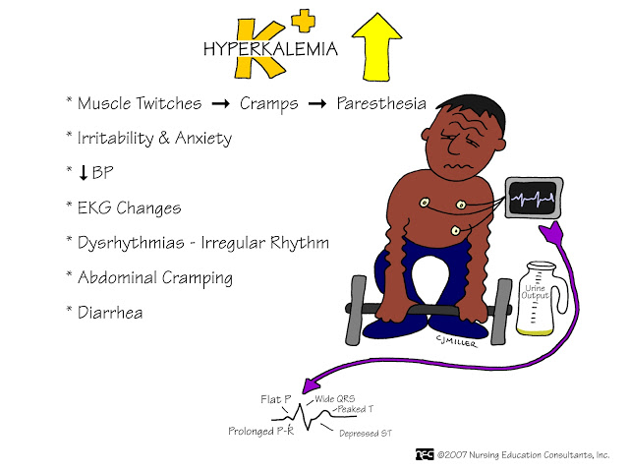
HIPERKALEMIJA – K> 5.5 mmol/L
Uzroci:
Bubrežno zatajenje
Lijekovi ( B blokatori, ACE inhibitori,
ARB, diuretici koji štede kalij)
Hiperglikemija
Acidoza, Adisonova bolest
Masivna hemoliza, sepsa

Slide 8
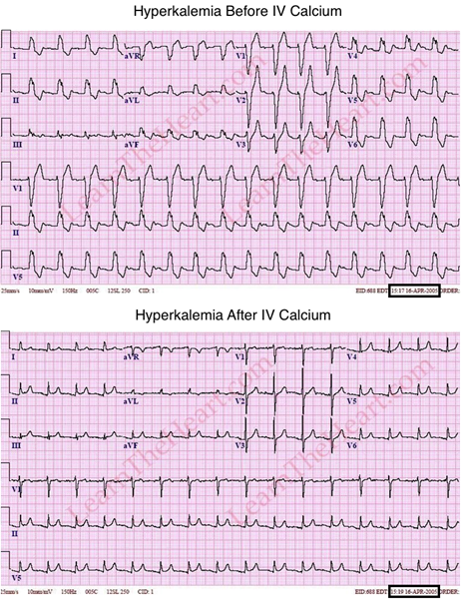
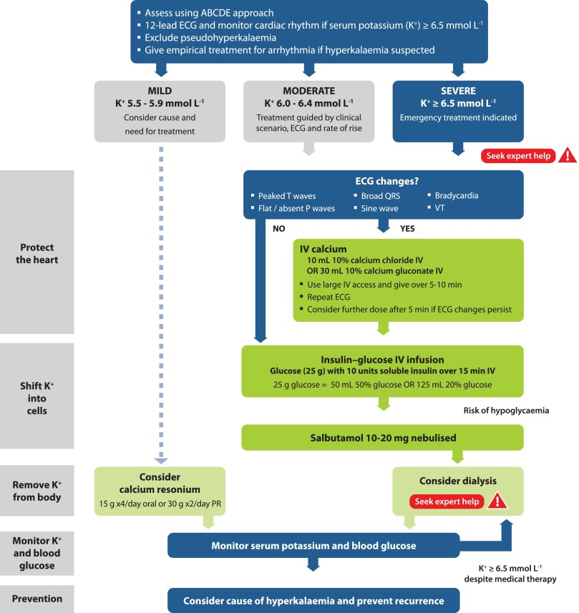
HIPERKALEMIJA -TRETMAN

Slide 9
HIPOKALEMIJA – K<3.5 mmol/l

Slide 10
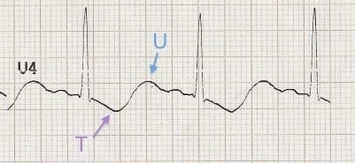
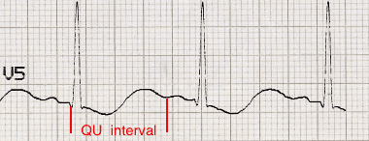
HIPOKALEMIJA – TRETMAN
Povećana amplituda P vala
Produljenje PR intervala
ST depresija i inverzija T vala
Izraženi U valovi (= dug QU interval)
S pogoršanjem hipokalemije...
Česte supraventrikularne i ventrikularne ektopije
Supraventrikularne tahiaritmije: AF, atrijalno lepršanje, atrijalna tahikardija
Mogućnost razvoja po život opasnih ventrikularnih aritmija, npr. VT, VF i Torsades de Pointes
Teška hipokalemija K<2.5 mmol/l zahtjeva parenteralnu nadoknadu !
10-20 mEq/h na perifernu venu, na centralnu do 40 mEq/h
Maksimalna doza 60 mEq/h

Slide 11
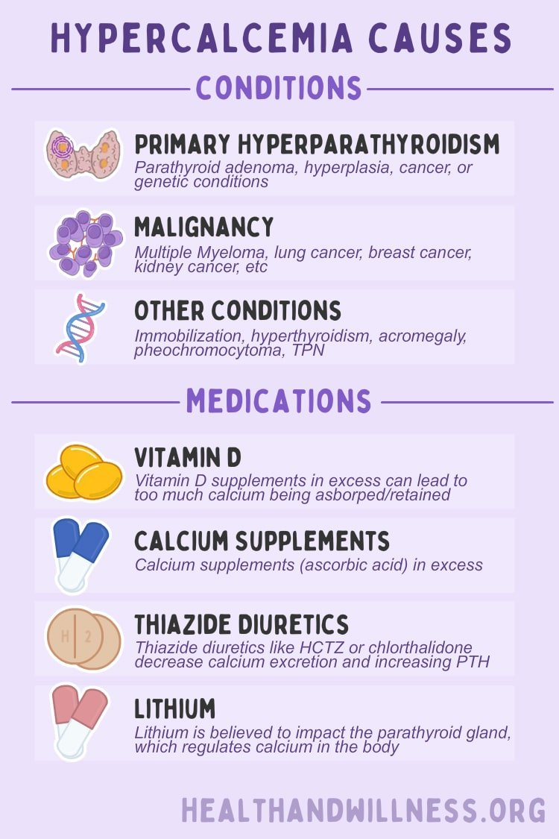
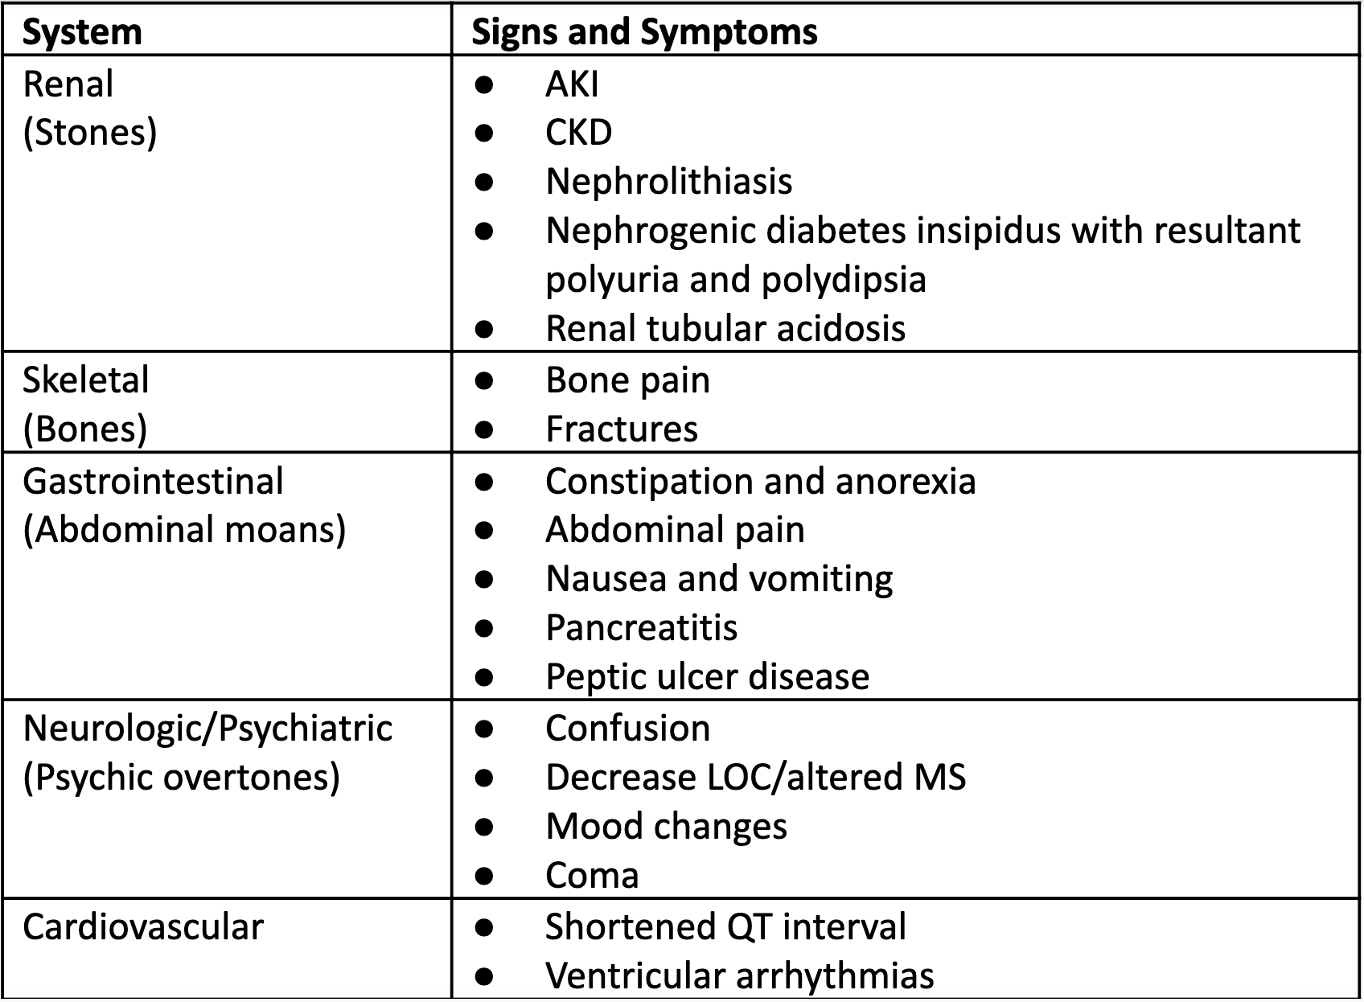
HIPERKALCEMIJA Ca> 2.5 mmol/L

Slide 12
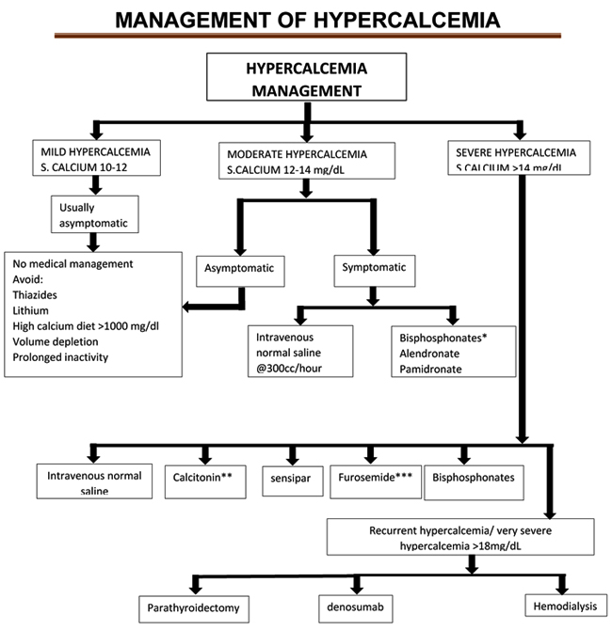
HIPERKALCEMIJA TRETMAN

Slide 13
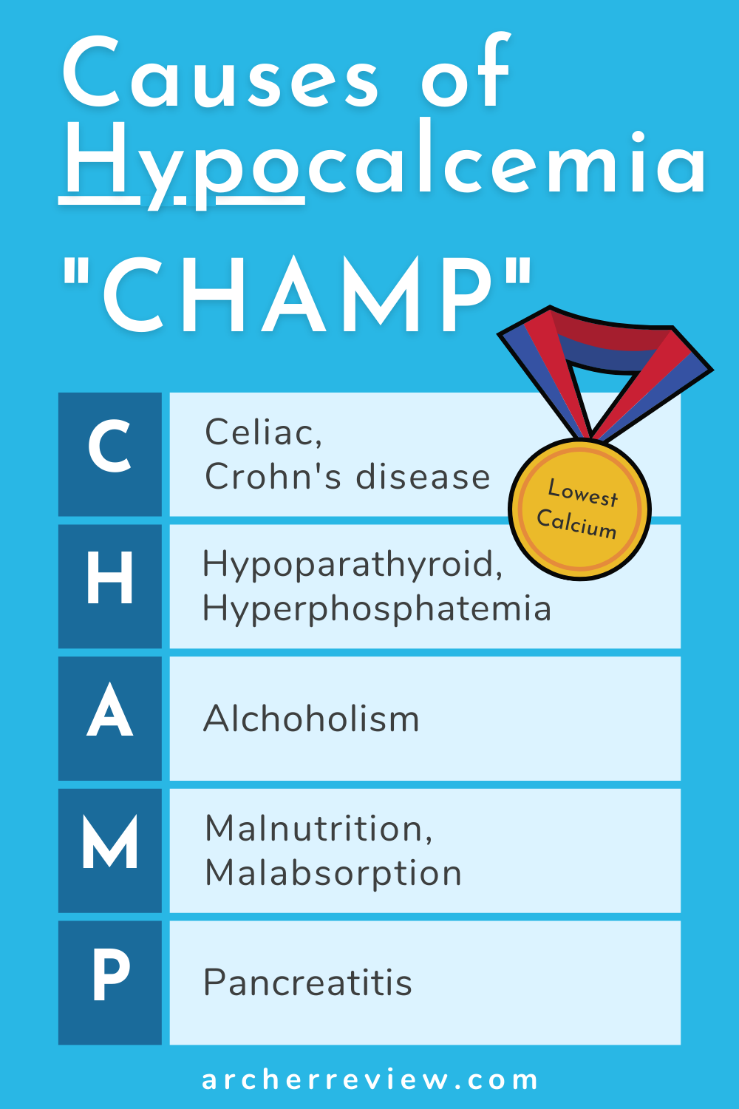
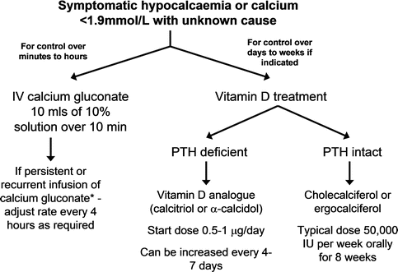
HIPOKALCEMIJA Ca<2 mmol/L

Slide 14
POREMEĆAJI ACIDOBAZNE RAVNOTEŽE
Acidobazne poremećaje karakteriziraju promjene u koncentraciji vodikovih iona (H+) u tijelu
Acidoza: abnormalno nizak pH krvi (pH < 7,35)
Alkaloza: abnormalno visok pH u krvi (pH > 7,45)
Respiratorna i metabolička acidodoza i alkaloza
U praksi u urgentnom prijemu najčešće se susreće metabolička i respiratorna acidoza

Slide 15
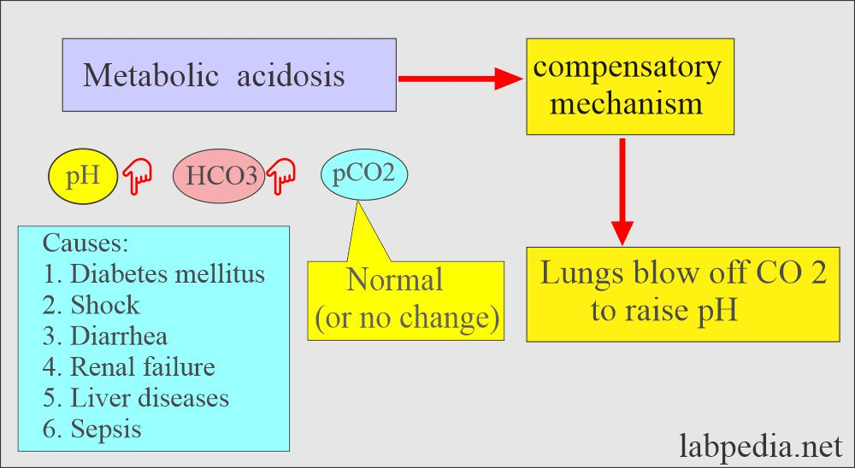
METABOLIČKA ACIDOZA

Slide 16
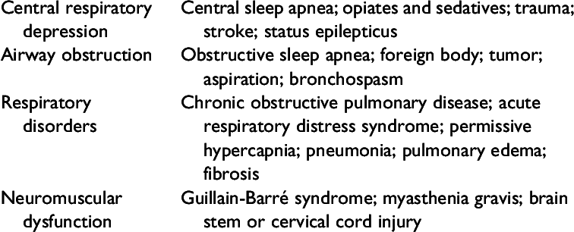
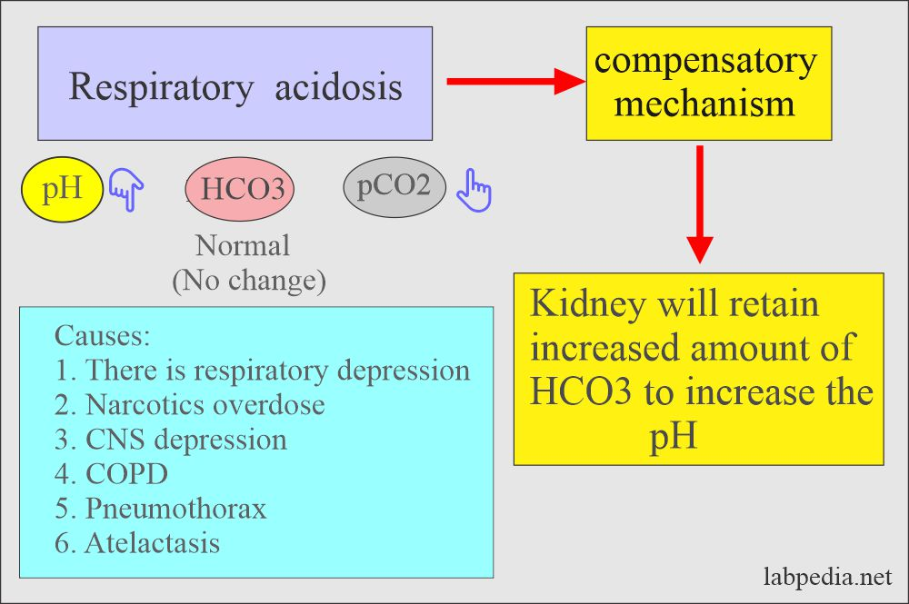
RESPIRATORNA ACIDOZA

Slide 17
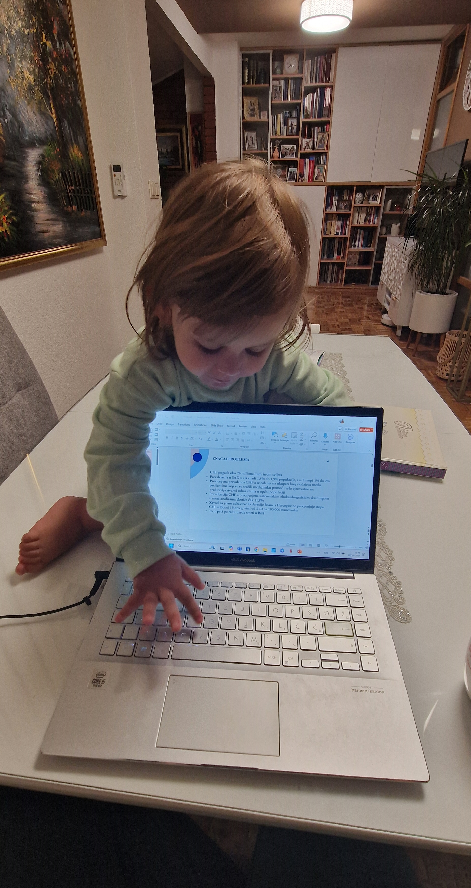
HVALA NA PAŽNJI

